Slide 1
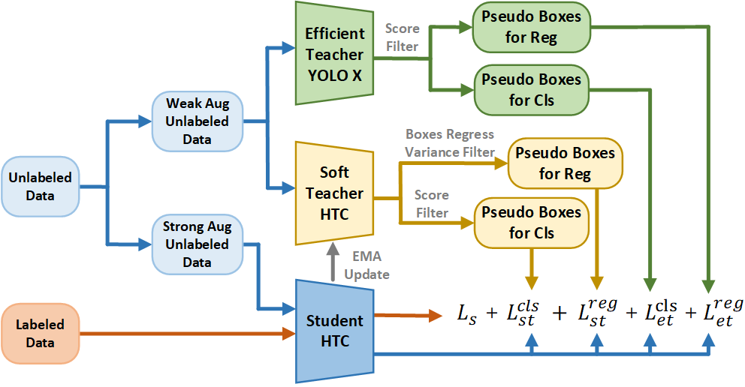
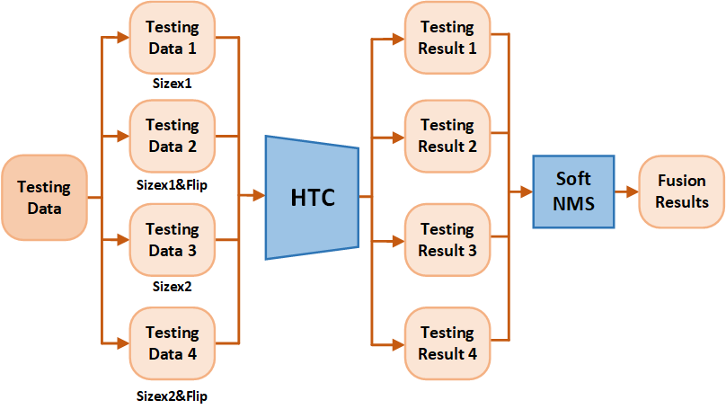
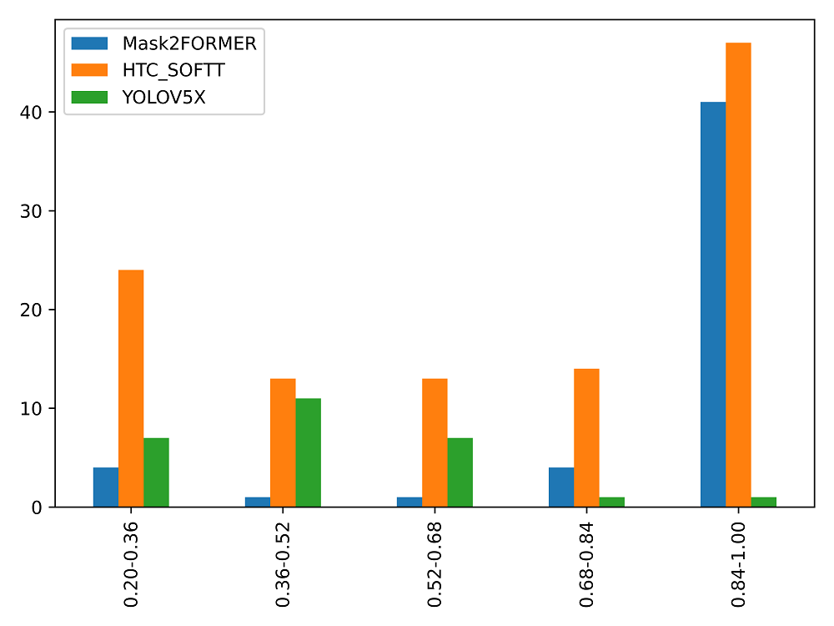
Technical Report for Track 1 - Data Efﬁcient Defect Detection
1.Training Phase
Combining two semi-supervised learning frameworks:
Soft Teacher and Efﬁcient Teacher
2.Testing Phase
Insta-Boost and TTA
3. Parameters Adjustment
Divergence of conﬁdence duvalues from differen models
Notes:
海报板高48英寸，宽96英寸，但我们建议您留一点边框，因为您可能无法固定在垂直边缘。由于PowerPoint不允许定义如此大的纸张尺寸，因此该模板被设计为在200% 打印，产生46 “x94” 海报。您可以将其放大或缩小一点 (例如42英寸是FexEd的常见纸张尺寸)。注意没有直接的国际a0。。A1当量。海报尺寸大约是三个彼此相邻的A0板，即，本示例中的每一列大约是一个A0板。
理想情况下，您希望保持它的可读性: 这不是您的论文，而是海报。32pt这里 (64最终打印) 对大多数文本来说是好的: 子项目符号是28这里 (56最终)
不要在这个模板中使用小于24pt的 (在200% 的最终打印中是48pt)
插入大量图形和任何你需要的数学
插入图形或方程式时，请保持高分辨率 (请记住，这将在200% 打印)。如果您可以在PowerPoint中看到400% 放大倍数的阻塞工件，请考虑寻找更好的图形。这是坏/低分辨率图形的一个例子
像Arial这样的San Serif字体从远处看更易读，像times这样的Serif字体可能看起来更符合你的数学
请记住，海报会议会很拥挤，所以设计海报以专栏形式阅读，这样人们就可以阅读他们面前的内容，并从左到右移动以获取整个故事。
1

